Slide 1
C２ 観測装置 ー 作ってみよう天体観測装置 ー 担当：岩室史英
４号館５階517号室 内線：3891 メール：iwamuro@kusastro.kyoto-u.ac.jp

Slide 2
観測装置の構造を学ぶ
簡単な光学とレンズパラメータ計測
光学フィルターの原理と特性計測
検出器の特性評価
観測とデータ解析
星雲カメラ
主レンズ
フィールド
レンズ
コリメータ
レンズ
カメラ
レンズ
検出器
フィルター

Slide 3
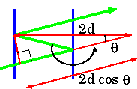
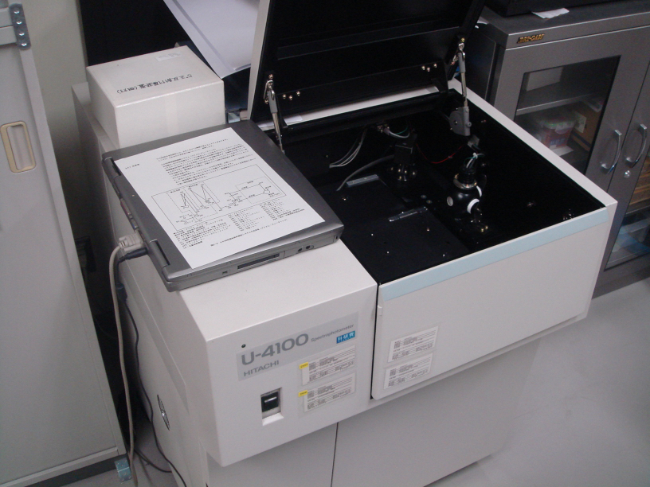
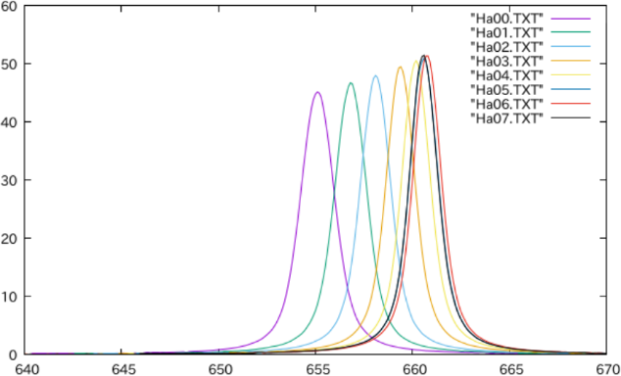
観測装置の構造を学ぶ
簡単な光学とレンズパラメータ計測
光学フィルターの原理と特性計測
検出器の特性評価
観測とデータ解析
干渉フィルターの原理
透過率
波長
分光光度計
フィルターの角度を変えて計測

Slide 4
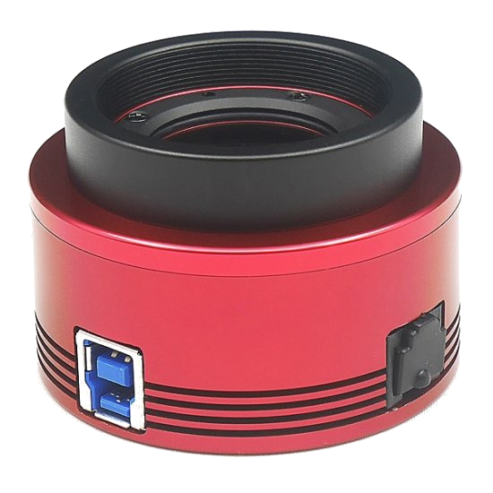
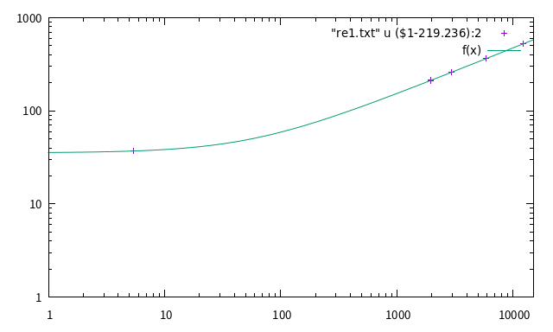
観測装置の構造を学ぶ
簡単な光学とレンズパラメータ計測
光学フィルターの原理と特性計測
検出器の特性評価
観測とデータ解析
ノイズ
統計
ノイズ
読み出し
ノイズ
カウント
2000万画素
裏面照射CMOSセンサ
検出器のカウントとノイズの関係

Slide 5
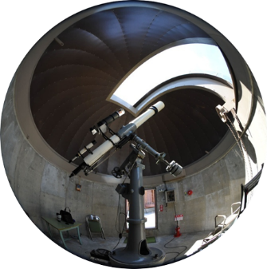
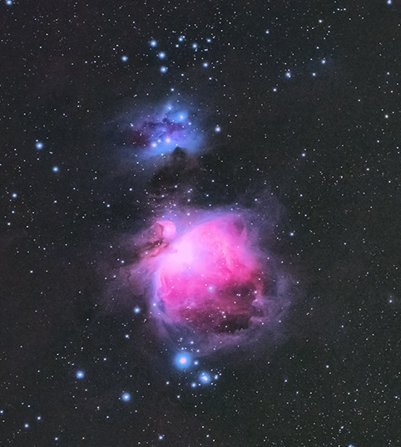
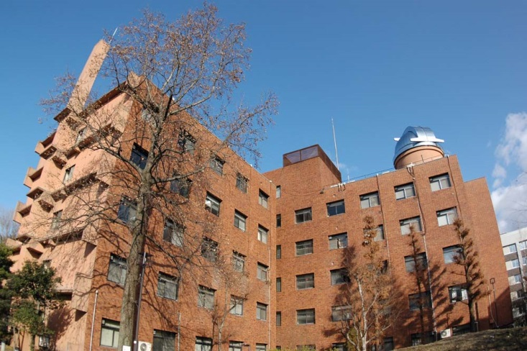
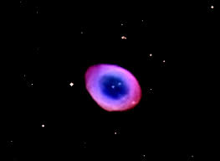
観測装置の構造を学ぶ
簡単な光学とレンズパラメータ計測
光学フィルターの原理と特性計測
検出器の特性評価
観測とデータ解析
オリオン
星雲
４号館屋上ドーム（小）
リング星雲

Slide 6
観測データがどのように取得されるのか 訳も分からず解析だけするのはつまらない 将来観測装置に関わる研究をやってみたい という人は是非 C2 へ！

